Slide 1




Plataforma PRISMA: Dados conectados para transformar o cuidado oncológico no SUS
PRISMA: Datos conectados para transformar la atención oncológica en el SUS
Anna Buehler, André Santos, Laura Testa, Marco Bego, André Pinto, Nelson Teich, Maira Caleffi, Vinicius Alexandre, Caio Lima
Novartis Biociências S.A, Semantix, InovaHC, Oncoguia, IGCC
REALIZAÇÃO:

Slide 2
Contexto & Desafio / Contexto y Desafío
O câncer de mama é o tipo mais incidente entre as mulheres no Brasil e um dos que mais mata.
No SUS, a jornada da paciente é marcada por desigualdades regionais, fragmentação da informação e ausência de dados acessíveis que reflitam a jornada real das pacientes.
Apesar do volume de informações geradas pelo sistema público de saúde, essas estão distribuídas em bases desconectadas, sem identificador único e têm pouco valor para a gestão se não forem estruturadas.
Não há uma visão clara da jornada da paciente com cancer de mama no SUS
Avanços são limitados por não ter claro o padrão e variações de tratamento
Gestores de saúde não conseguem identificar os gargalos no sistema.
As políticas públicas não são orientadas por evidências integradas e em tempo real.
A tomada de decisão local é limitada pela falta de informações acionáveis
El cáncer de mama es el más frecuente entre las mujeres en Brasil y uno de los que más mata. El recorrido en el sistema público (SUS) es desigual, lento y fragmentado.. Faltan datos estructurados para que los gestores tomen decisiones fundamentadas.

Slide 3
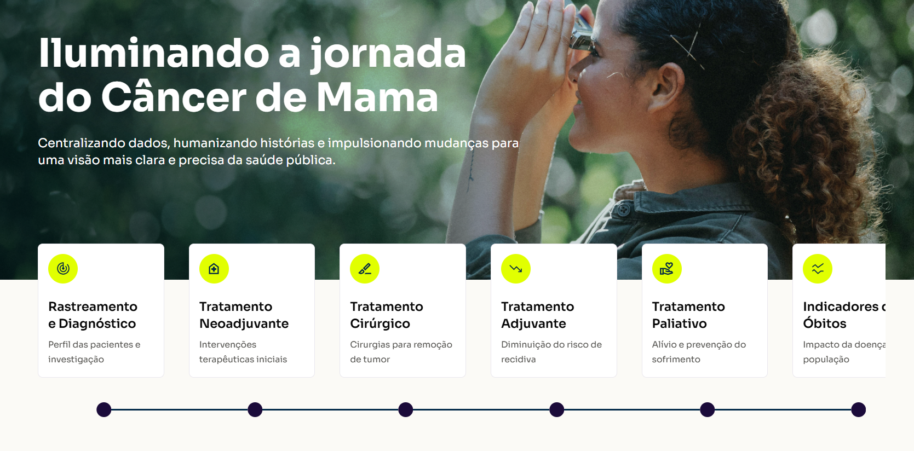




Objetivo da Iniciativa / Objetivo de la Iniciativa
Criar uma plataforma pública, gratuita e acessível que integre e organize os dados existentes do SUS para reconstruir a jornada real da paciente com câncer de mama.
DataSUS & Coalizão
A PRISMA integra bases independentes do DATASUS por meio de uma metodologia de análise longitudinal validada por uma coalizão multissetorial,
O projeto endereça a falta de dados longitudinais atuais e do mundo real no SUS
Dar visibilidade ao percurso da paciente dentro do sistema público.
Identificar gargalos, tempos de espera e padrões de tratamentos regionais.
Apoiar a tomada de decisão de gestores e formuladores de políticas públicas
Case exemplar de como a colaboração entre corporações, startups, academia e sociedade civil pode gerar soluções reais para desafios sistêmicos e de interesse público.
Transformar datos públicos del SUS en inteligencia accionable para mejorar la atención oncológica. PRISMA promueve decisiones basadas en evidencia y equidad en el sistema de salud.

Slide 4
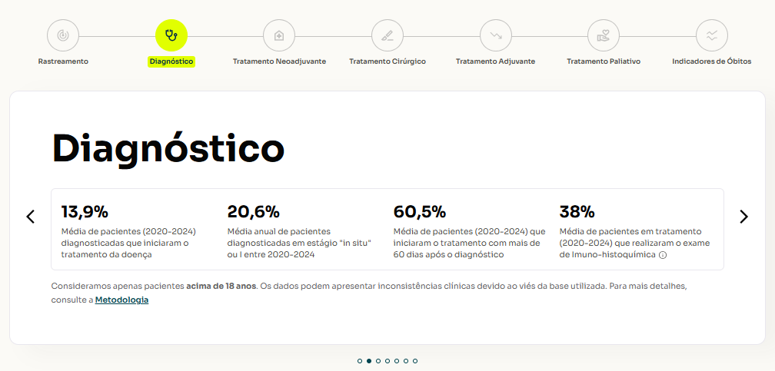
Tipo de Caso & Descrição da Prática / Tipo de Caso y Descripción de la Práctica
  A PRISMA é uma plataforma inédita que transforma dados do SUS em informações clara sobre a jornada da paciente com câncer de mama, revelando padrões de cuidado que possibilitam identificar barreiras e oportunidades de melhoria no tratamento do câncer de mama no Brasil.
  Uma solução inovadora de dados desenvolvida a partir de um modelo de inovação aberta entre Novartis, Semantix, especialistas do SUS, sociedade civil e instituições de pesquisa.
Metodologia inédita para integrar as bases e transformar um dado administrativo em uma visão clínica
Permite enxergar, pela primeira vez, a jornada completa da paciente com câncer de mama na rede pública
Identifica gargalos, desigualdades e oportunidades
Gratuita, pública e de fácil acesso
  Desenvolvimento conjunto de soluções, processos ou produtos
  Desarrollo conjunto de una solución tecnológica con una startup
  PRISMA es una plataforma pública y gratuita que organiza datos del SUS para reconstruir el recorrido de las pacientes con cáncer de mama, facilitando la toma de decisiones basada en evidencia.

Slide 5
Originalidade & Inovação / Originalidad e Innovación
Diferenças em relação a abordagens tradicionais de mercado ou P&D:
  Abordagem centrada no problema real.
  Visão longitudinal da jornada (deixamos de olhar a foto para olhar o filme)
  Inovação em dados públicos
  Foco em usabilidade e geração de insights
  .
Inovação no uso de dados públicos:
transforma bases desestruturadas do SUS em linhas do tempo personalizadas dos paciente.
Experiência única:
Interface acessível e intuitiva, com filtros e análises visuais, sem necessidade de expertise técnica..
Enquanto o modelo tradicional de P&D em saúde é vertical e isolado, PRISMA nasce do território, da dor real e da escuta ativa, com retorno direto à ponta
Primera herramienta que conecta datos fragmentados del SUS para crear una línea de tiempo por paciente. Construida con base en escucha activa, no solo en tecnología.
Cocriação multissetorial:
Construímos com um time técnico diverso e com visão do que os gestores disseram precisar.
  .

Slide 6

Colaboração & Engajamento / Colaboración y Compromiso
Setor privado:
Novartis (patrocínio, governança, articulação e impacto sistêmico)
Mecanismos de co-criação, governança conjunta e compartilhamento de valor:
  Cocriação da metodologia e premissas técnicas
  Desenvolvimento desde o design da solução.
  Validação técnica com especialistas.
  Governança horizontal e compartilhamento público do resultado.
  Oficinas de escuta e definição de indicadores
Startup:
Semantix (engenharia de dados e tecnologia)
Academia e inovação:
InovaHC e Hospitais
Sociedade civil:
Instituto Oncoguia, Instituto de Governança e Controle do Câncer
Más de 10 actores de distintos sectores: startup, gran farmacéutica, hospitales, ONGs e investigadores.
Gobernanza horizontal, talleres de escucha y validación técnica con usuarios reales.
Indivíduos-chave: médicos, ex-ministro da saúde, ativistas e especialistas em dados públicos

Slide 7
Demonstração de Resultados / Demostración de Resultados
+ de 50 premissas definidas para transformar uma base administrativa em uma visão clinica
Validação com mais 40 especialistas e gestores
Evidências qualitativas:
PRISMA virou destaque no Congresso do Conasems (maior congresso de saúde pública do Brasil)
Adesão espontânea de secretarias estaduais e municipais
Citações em estudos, artigos e veículos de imprensa
Apresentação em comitês, eventos e fóruns estratégicos
Percepção dos gestores: “agora consigo ver onde agir”
+1 milhão de pacientes processados
Milhões de registros administrativos analisados
27 estados mapeados com indicadores comparáveis
Padrão de tratamento revelado por estado, município e instituições
Más de 1 millón de pacientes mapeados
Más de 16 mil millones de registros procesados
Adhesión espontánea de secretarías estatales y municipales

Slide 8
Escalabilidade & Replicabilidade / Escalabilidad y Replicabilidad
Fatores de sucesso para escalar:
Plataforma baseada em dados públicos
Código e metodologia aberta que podem ser reaplicados em outras realidades
Dados estruturados com plano de expansão em análises mais avançadas e preditivas
Baixo custo de manutenção e marginal de expansão para novas doenças
Plataforma digital de fácil acesso.
Puede replicarse para otras enfermedades y contextos locales; Bajo costo marginal de expansión; Código y método abiertos
Recomendações práticas para replicar:
Envolver usuários finais desde o início
Garantir uma camada de análise visual acessível
Atuar com parceiros locais para legitimar o uso
Entender a realidade na prática dos sistemas da rede pública
Escuchar el problema real, co-crear con el ecosistema y validar con los usuarios son claves para transformar datos en soluciones sostenibles y con impacto social.

Slide 9
Lições Aprendidas & Recomendações Práticas / Lecciones
Obstáculos
Resolvido com
Complexidade do DataSUS
Expertise técnica + validação com especialistas
Integração das bases sem identificador único
Metodologia de record linkage
Risco de se tornar apenas um dashboard
Evitado ao se tornar ferramenta estratégica de gestão
La complejidad de los datos del SUS, la necesidad de legitimidad multisectorial y el riesgo de crear una herramienta poco utilizada pero superados con co-creación, validación continua y enfoque en el usuario final.
Recomendações para quem quiser replicar:
Trabalhe com a dor real, não com hipóteses El dolor real viene antes que la tecnología
Construa com o ecossistema, não para ele La co-creación genera legitimidad
Foque em legitimidade, usabilidade e confiabilidade, além da tecnologia Validación constante con quienes van a utilizarla

Slide 10
Encerramento & Contato / Cierre y Contacto
Tornamos visível o que era invisível: a jornada da paciente com câncer de mama no SUS
Próximos passos:
  Expandir a Prisma com mais inteligência e parceiros
  Personalizar painéis
  Construir modelos preditivos.
  Estabelecer sustentabilidade institucional da PRISMA.
  Trabalhar localmente para gerar intervenções e melhorar os desfechos das pacientes
  Próximo paso: expandir PRISMA con más inteligencia y alianzas, personalizar paneles, desarrollar modelos predictivos, asegurar su sostenibilidad institucional y trabajar a nivel local para generar intervenciones que mejoren los resultados de las pacientes.
Conectamos dados, pessoas e instituições para gerar impacto real na ponta
Criamos um bem público digital com uso gratuito, aberto e contínuo.
www.prismaonco.com.br
PRISMA entrega datos transformadores, co-creados y públicos.
anna.buehler@novartis.com

Slide 11
Obrigado!
¡Gracias!
anna.buehler@novartis.com

